Slide 1
Storia dell’economia politica
Lezione 12.26
Schumpeter e Kalecki
Paolo Paesani
ALEF Tor Vergata
08/05/2026

Slide 2
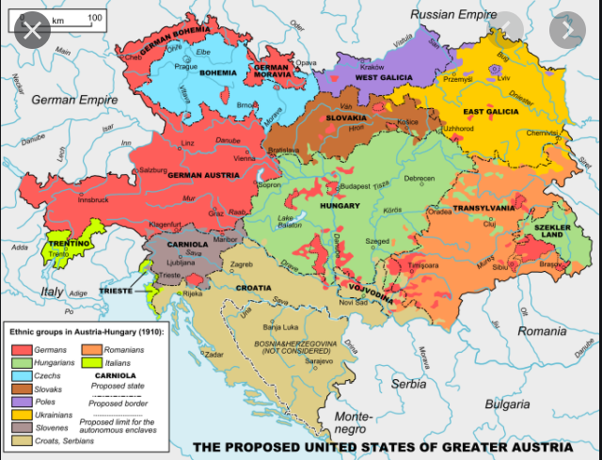
https://brilliantmaps.com/united-states-austria/

Slide 3
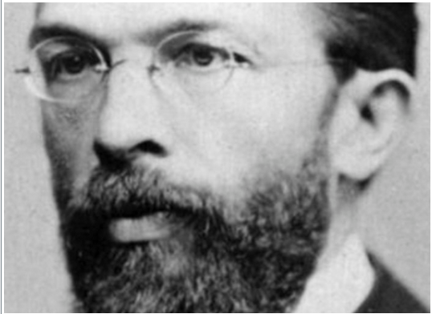
La scuola austriaca: C. Menger (1840 – 1921)
Fondatore della scuola austriaca
Principi di economia politica (1871), impostazione soggettivista del valore basato sul confronto tra domanda e offerta.
  Attività economica come ricerca di conoscenza e potere (e non solo soddisfazione dei bisogni materiali come in Jevons
  Individualismo metodologico (ogni individuo conosce i propri bisogni e sa valutare l’adeguatezza dei vari beni a soddisfare i propri bisogni), ma senza la concezione utilitaristica
  Niente funzioni di utilità e niente matematica.
  Il consumatore come primus movens dell’economia.
  Attenzione all’incertezza e ai limiti della conoscenza che circondano le decisioni economiche.
  Analisi di varie forme di scambio e del problema dei costi di transazione.
L’analisi della nascita della moneta come mezzo di scambio che riduce i costi di transazione.
Il dibattito sul metodo (1883-1884)

Slide 4
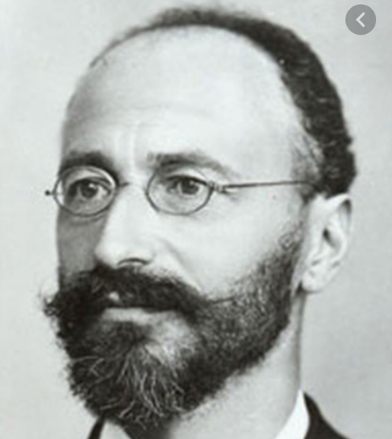
La scuola austriaca: E. von Böhm-Bawerk (1851 – 1914)
Allievo di Menger, Professore di economia a Vienna (fra l’altro sarà professore di Schumpeter) e Ministro delle Finanze
Contributi importanti nel campo della teoria del capitale, dell’accumulazione e dell’interesse (periodo medio di produzione e superamento della teoria del valore-lavoro)
il tasso d’interesse come ricompensa per l’attesa (riprende la nozione di profitto come ricompensa per l’astinenza proposta dall’anti ricardiano Senior e poi ripresa da Mill e Marshall)

Slide 5
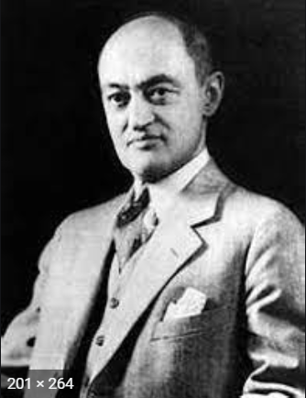
Joseph Alois Schumpeter
(Třešť, 8 febbraio 1883 – Taconic, 8 gennaio 1950)

Slide 6
J.A. Schumpeter (1883 – 1950)
Nasce in Moravia nel 1883, studia a Vienna dove riceve un ottima formazione: entra in contatto con la corrente austrica del marginalismo (liberista) e con quella Marxista (O. Bauer, R. Hilferding)
Allievo di Böhm Bawerk, dopo la laurea si trasferisce prima in Inghilterra poi al Cairo. Tornato a Vienna scrive Teoria dello sviluppo economico nel 1912.
Dopo la guerra, diventa per pochi mesi ministro delle finanze del governo repubblicano austriaco, costretto a dimettersi dopo essere stato accusato di aver favorito un’ impresa italiana nell’acquisizione di un impresa siderurgica austriaca (Kola affair con il coinvolgimento della FIAT).
Liquidato dal governo, diviene presidente di una piccola banca privata, che conduce fino al fallimento, che gli procurerà grosse perdite finanziarie che si aggiungono alle traversie personali. Alla fine ripagherà tutti i suoi debiti ma a costo di pesanti sacrifici.

Slide 7
J.A. Schumpeter (1883 – 1950)
Lavora per lunghi anni a un Trattato della moneta, che non uscirà perché nello stesso periodo esce il libro di Keynes, del quale teme le concorrenza.
Nel 1932, si trasferisce negli USA dove risiederà fino alla morte nel 1950. Harvard e contatti con la comunità scientifica statunitense e internazionale.
Nel 1942 esce il suo Capitalismo, socialismo e democrazia, che avrà grande fortuna. Nello stesso periodo ha come allievi Samuelson, Tobin, Galbraith, Lonetief, Sylos Labini, Tsuru.
Muore nel 1950 negli USA
La sua Storia dell’analisi economica esce postuma.

Slide 8
J.A. Schumpeter (1883 – 1950)
Politicamente, Schumpeter è un conservatore e un reazionario. Coltiverà sempre il mito del «mondo di ieri» e non s’integrerà mai del tutto nel «secolo americano». Critico di Roosevelt, del New Deal e dell’interventismo keynesiano. Ruffolo lo definisce «cinico, neo-machiavellico, come Pareto (anziano)».
Uomo dalla cultura vastissima, scrittore prolifico, Schumpeter figura tra i massimi economisti del XX secolo (fuoriclasse). Fornisce contributi fondamentali alla teoria del ciclo economico come prodotto di innovazioni endogene. Elabora una visione complessa del capitalismo e della sua evoluzione nel tempo, partendo da una sintesi tra EEG e Marxismo.
«Egli stava cercando qualcosa che probabilmente non esiste (finora, perlomeno, nessuno l’ha scoperto): un modello formale e matematico, almeno parzialmente definito, simile a quello di Walras, che fosse inoltre dinamico ed evolutivo, vicino alla realtà ma astratto, nel quale egli avrebbe riversato storia economica e sociale e realtà» (R.L. Allen cit. da Zanini 2000, p. 40)

Slide 9
La battaglia sul metodo
Schumpeter si affaccia agli studi economici mentre nel mondo accademico tedesco infuria il Methodenstreit. Dibattito acceso fra due concezioni: economia come scienza astratta (metodo deduttivo basato sul concetto astratto di homo oeconomicus e sull’economia matematica, K. Menger) vs. economia come scienza storico sociale (metodo induttivo basato sull’osservazione e la conoscenza dei fatti e del materiale storico, G. Schmoller).
Schumpeter prende una posizione intermedia affermando che sia «vantaggioso non fissare le ipotesi del metodo una volta per tutte e per tutti i nostri scopi, ma adattarle ad ognuno di essi»: liberalismo metodologico. Nella sua HEA definirà il MS «una storia di energie sprecate».
Il buon economista deve avere formazione completa (teoria, storia economica, storia dell’analisi, statistica, sociologia), perché vita economica è composta da vari aspetti che vanno analizzati da vari punti di vista (Sozialekonomie).

Slide 10
Schumpeter tra Walras e Marx
Nella prima opera importante, L’essenza e i principi dell’economia teorica (1908), compare la basilare distinzione tra statica e dinamica, su cui S. tornerà ripetutamente nei suoi contributi successivi. Nell’Essenza, S. distingue tra «economia teorica» e «teoria economica».
L’economia teorica studia il sistema economico in una prospettiva statica (fotografia istantanea) concentrandosi sul problema dei rapporti di scambio riflesso della domanda in relazione alla scarsità (quantità date, focus sulle scelte osservate, metodo delle variazioni). L’economia teorica può essere studiata in maniera esatta con i metodi della matematica.
La teoria economica studia il sistema economico in una prospettiva dinamica e il cambiamento di fondo che si manifesta al mutare della tecnologia, delle forme e dell’organizzazione delle industrie e dei mercati. Appartengono a quest’ambito lo studio dell’accumulazione di capitale, del risparmio e investimento, del profitto e dell’interesse, credito. Lo studio della teoria economica richiede conoscenze storiche e statistiche e un livello di approssimazione analitica maggiore rispetto all’economia teorica.

Slide 11
Teoria dello sviluppo economico, 1
Nella seconda opera importante, Teoria dello sviluppo economico (1919, 1926), riappare in forme diverse la distinzione tra statica e dinamica.
La statica si manifesta sotto forma del flusso circolare (affinità con lo schema di riproduzione semplice di Marx e l’Equilibrio walrasiano).
  Popolazione data, non si danno né investimenti netti né risparmi, tecnica e preferenze date, reazioni individuali e comportamenti dati secondo le consuetudini, vale la legge di Say («ogni dare è il presupposto e il complemento di un avere e a ogni avere corrisponde un dare), l’economia è guidata dai gusti dei consumatori, gli imprenditori sono «amministratori» che organizzano le risorse date al fine di minimizzare i costi di produzione.
  La moneta è neutrale e serve solo come intermediario degli scambi.
  Stato stazionario compatibile con una dinamica esogena (es. accrescimento demografico) ma non con la dinamica endogena (sviluppo).
  Descrizione irrealistica ma utile semplificazione per marcare la differenza con l’analisi dello sviluppo e dell’innovazione.

Slide 12
Teoria dello sviluppo economico, 2
Schumpeter vede però il capitalismo come fenomeno dinamico ed evolutivo e studia le conseguenze sul gioco della concorrenza portare da fattori di cambiamento endogeni.
Il principale di questi cambiamenti è rappresentato dalle innovazioni, pensate e messe in pratica da imprenditori innovatori e capaci di rompere l’equilibrio Walrasiano del flusso circolare e spingere l’economia dinamicamente verso un nuovo equilibrio.
Nel mondo dello sviluppo economico e dell’innovazione, la moneta e il credito acquistano una funzione autonoma fondamentale (non neutralità della moneta) insieme alla figura del banchiere assumono un aspetto fondamentale
Lo sviluppo è guidato dai produttori e dai banchieri. I consumatori seguono passivamente e «se necessario, sono «educati» dai produttori.

Slide 13
Innovazione
L’innovazione come «nuova combinazione», nuova «funzione di produzione». Le innovazioni possono essere di 5 tipi
  Produzione di un nuovo bene «non ancora familiare alla cerchia dei consumatori, o di una nuova qualità di un bene».
  Introduzione di un nuovo metodo di produzione non ancora sperimentato nel ramo dell’industria in questione (scoperta scientifica o semplicemente nuovo modo di trattare una merce).
  Apertura di un nuovo mercato (all’interno del paese o all’estero)
  Conquista di una nuova fonte di approvvigionamento di materie prime e semilavorati.
  Attuazione di una riorganizzazione di una qualsiasi industria, come ad esempio la creazione di un monopolio o la sua distruzione.

Slide 14
Innovazione, 2
«Le innovazioni non rimangono eventi isolati e non sono distribuite in maniera uniforme nel tempo, ma tendono al contrario ad ammassarsi, a sorgere in grappoli, semplicemente perché prima alcune imprese e dopo la maggior parte di esse seguono la scia dell’innovazione riuscita; [inoltre], le innovazioni non sono in nessun momento distribuite casualmente in tutto il sistema economico ma tendono a concentrarsi in certi settori e nei loro dintorni […] I turbamenti dell’equilibrio derivanti dalle innovazioni non possono essere assorbiti senza scosse […] E’ facile rendersi conto che quei turbamenti devono essere per forza «grossi», nel senso che sradicano il sistema esistente e impongono un diverso processo di adattamento […] I mutamenti industriali non consistono mai in un’avanzata armoniosa, in cui tutti gli elementi del sistema tendono a muoversi di conserva. In ogni momento, alcune industrie avanzano, altre rimangono indietro»
Schumpeter, teoria dello sviluppo, cit. Zanini (2000) pp. 91-92

Slide 15
Imprenditore
Imprenditore svolge ruolo attivo nel processo di cambiamento, in quanto figura capace di introdurre delle innovazioni.
E’ il demiurgo dello sviluppo economico e la figura chiave nell’evoluzione del sistema capitalistico indotta dalle innovazioni
La motivazione che lo spinge a farlo non è quella dell’homo oeconomicus, ma piuttosto per «il sogno e la volontà di creare un impero privato … la volontà di vincere … la gioia di creare».
Ha bisogno di «una grande eccedenza di energia», autorità, prestigio per fronteggiare le reazioni di chi è minacciato dal cambiamento

Slide 16
Intermezzo
«Quindi l’imprenditore non è – come vorrebbe Marx – necessariamente il capitalista; può esserlo ma non è necessario che lo sia (ne, a maggior ragione, è un semplice «inventore»). Non è nemmeno colui che assume il «rischio», ma colui che dimostra autorità, iniziativa, capacità di previsione. L’imprenditore non esercita una professione; gli imprenditori non formano una classe sociale; si è imprenditori sin tanto che si è capaci di produrre innovazione. La funzione imprenditoriale non si eredita, né si conserva una volta che si agisca come semplice manager che amministra in conformità al flusso circolare. L’imprenditore deve esercitare una vera e propria leadership, a fronte di ciò che non conosce ancora» (Zanini 2000, p. 94).

Slide 17
Nota al margine sulla figura dell’imprenditore nella storia del pensiero economico
Berta (2018) traccia una storia sintetica dell’evoluzione della figura dell’imprenditore nella storia del pensiero economico.
  Fase I: Entrepreneur/employer: la scoperta dell’imprenditore
  Fase II L’imprenditorialità come vocazione e destino
Fase I: Nell’economia classica l’imprenditore non c’è salvo eccezioni (Cantillon, Say), ci sono i manufacturer/entrepreneur (che organizzano la produzione ma contano poco come fattore dinamico) e ci sono i capitalisti (che contano moltissimo nel fornire i mezzi necessari a «muovere» il sistema ma non sono necessariamente imprenditori).
Con Mill, Bagehot (fondatore dell’Economist) e poi con Marshall si delinea la figura dell’employer che è anche business manager che coopera con diverse forme di figure dal capo officina al funzionario intermedio sino al partner della società per azioni.

Slide 18
Nota al margine sulla figura dell’imprenditore nella storia del pensiero economico
Fase II: Nell’economia marginalista l’imprenditore oscilla tra l’amministratore nel processo statico (che agisce per massimizzare i profitti anno dopo anno) e l’innovatore schumpeteriano agente di sviluppo.
Sombart e la distinzione fra «tecnico» (W. Siemens), «commerciale» (E. Rathenau), «finanziere» (W. Rathenau).
Al termine della Fase II, la riflessione sulla figura dell’imprenditore vs. quella del manager viene condizionata dallo sviluppo del modello statunitense della società per azioni. (Taylor, Veblen, Bearle e Means, Burnham) e la business history.

Slide 19
Banchiere, 1
Figura introdotta da Schumpeter, il quale lo delinea come una figura fondamentale all’interno della Teoria dello sviluppo che opera a fianco all’imprenditore a cui spetta comunque il primo posto.
Schumpeter ha in mente il «modello tedesco», nel quale le banche giocano un ruolo centrale nel finanziamento alle imprese più del mercato (modello della banca universale che raccoglie depositi e presta a breve e a lungo termine, vantaggi e svantaggi di questo modello in confronto con il modello del credito specializzato).
Il banchiere di Schumpeter deve avere la capacità di selezionare le innovazioni, per capire quale sarà capace di portare profitto. Come l’imprenditore dimostra capacità di innovare il banchiere deve dimostrare la capacità di «valutare correttamente le potenzialità di nuove iniziative» (Roncaglia)

Slide 20
Banchiere, 2
Il banchiere, tramite l’erogazione del credito, concede all’imprenditore i mezzi per realizzare il suo piano di innovazione. Nel far credito all’imprenditore, crea moneta, ossia potere d’acquisto che poi l’imprenditore potrà utilizzare per iniziare il processo d’innovazione.
Ma perché l’imprenditore si rivolge al banchiere per trovare delle fonti di approvvigionamento? Non ci sono altre risorse che può utilizzare? Inizialmente no, perché ci troviamo in una situazione di equilibrio Walrasiano, in ipotesi di piena occupazione dei fattori produttivi.
Se imprenditore vuole realizzare una innovazione, questo non potrà attingere a risorse inutilizzate dal sistema, perché non ce ne sono. Deve trovare un altro modo per allocare diversamente i fattori, «convincendoli» a contribuire al suo piano di innovazione.
Ecco perché si rivolge al banchiere: questo è l’unico in grado di fornirgli potere d’acquisto per attuare la sua innovazione, creandolo ex nihilo.

Slide 21
Sviluppo e ciclo econonomico
Una volta creato potere d’acquisto tramite l’erogazione del credito, la nuova allocazione delle risorse nel sistema (in ipotesi di piena occupazione) porta ad un aumento dei prezzi, poiché un aumento di domanda non può essere soddisfatta da un aumento dell’offerta dei fattori produttivi che sono pienamente occupati.
Questo processo inflazionistico riduce il potere d’acquisto dei consumatori (risparmio forzoso)e delle imprese tradizionali (che ancora non hanno innovato): in questo modo l’imprenditore è in grado di sottrarre risorse produttive agli impieghi tradizionali.
Le imprese tradizionali, a seguito dell’arrivo delle imprese innovatrici, vedranno un aumento dei costi e la diminuzione dei ricavi (effetto della concorrenza)

Slide 22
Sviluppo e ciclo econonomico, 2
Le altre imprese hanno due possibilità di scelta: imitare l’innovatore (e adattarsi) oppure fare a meno dell’innovazione. Chi però sarà in ritardo nel seguire l’innovatore avrà pochi profitti e molti debiti che farà fatica a ripagare, che potranno portarlo all’espulsione dal mercato (al pari di chi ha scelto di non innovare).
Quando molte aziende seguono l’imprenditore, stimolate dai profitti, abbiamo una fase di espansione. Le fasi di recessione avvengono invece quando il rimborso dei prestiti provoca una deflazione creditizia dovuta alla riduzione dei depositi bancari. La riduzione dell’offerta di moneta, unita alla diminuzione dei prezzi indotta dall’aumento dell’offerta di beni (da parte degli innovatori).
Pluralità di cicli economici: Kondratief (50 anni)

Slide 23
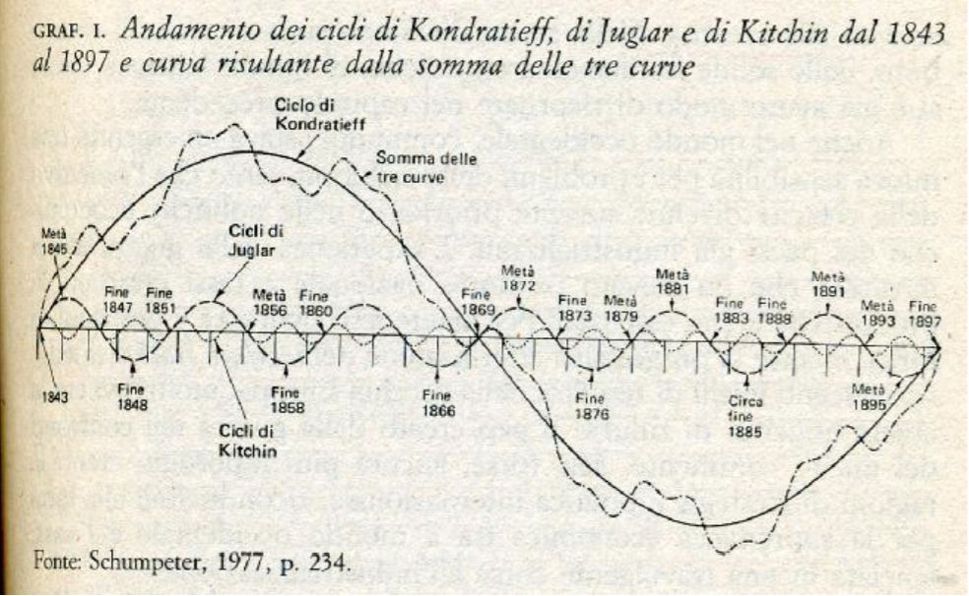

Slide 24
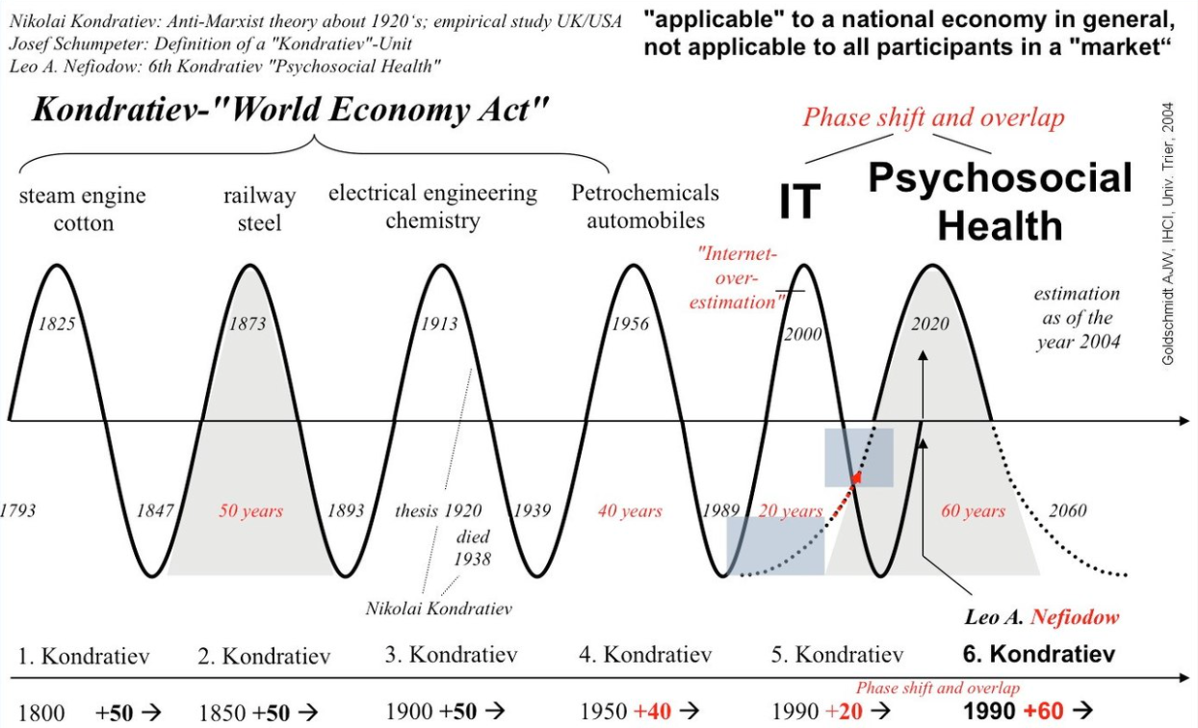

Slide 25
Dalla Teoria dello sviluppo economico a Capitalismo, Socialismo, Democrazia
Le idee elaborate da S. nella Teoria dello sviluppo capitalistico, animano anche la sua terza grande opera (nella quale S. riponeva tante speranze), il libro che s’intitola Cicli economici (1939)
Un ponderoso studio storico ed empirico (1095 pagine a stampa) sul capitalismo basato sull’impianto teorico delineato sopra.
  Tre visioni del ciclo economico: ciclo a due fasi, ciclo a quattro fasi, cicli a quattro fasi con frequenza diversa (Kitchin, Juglar, Kondratieff)
  Netta separazione tra piano dell’analisi e piano della policy.
  Intanto la Teoria Generale ….
Il successo che S. non ottiene con Cicli economici, lo otterrà con Capitalismo, Socialismo, Democrazia (1942) che rielabora il testo di una serie di lezioni tenute a New York nella primavera del 1941

Slide 26
Monopolio vs concorrenza, 2
In CSD, Schumpeter s’interroga sul passato, il presente e il futuro del capitalismo e inizia ponendosi due domande:
  Esiste/è mai esistita la concorrenza perfetta?
  Monopolio è un male?
Concorrenza perfetta “non è mai stata una realtà più che lo sia oggi”
  Decennio 1890-1900: periodo caratterizzato dall’affermarsi delle aziende giganti imprenditoriali
  Cosa accade al tasso di incremento della produzione?
  Cosa accade alla qualità della vita delle persone?
  Monopolio crea un difetto per i consumatori? Che ruolo ha nel livello generale del benessere della popolazione?

Slide 27
Concorrenza
Concezione neoclassica della concorrenza individua un unico fattore di confronto: il prezzo
Ipotesi molto limitante, lascia fuori moltissimi aspetti rilevanti per le imprese e i consumatori
La vera sfida si gioca su altri fattori: si concorre sull’innovazione (nuove merci, miglior qualità, migliori servizi)
Dobbiamo considerare non solo i fattori (come il prezzo) che incidono sul profitto delle aziende, ma anche quelli che incidono «sulle loro stesse fondamenta, sulla loro vita».
La concorrenza intesa in questo modo genera un processo di distruzione creatrice.

Slide 28
Distruzione Creatrice, 1
Concetto affascinante, contenuto nel libro Capitalismo, socialismo e democrazia del 1942
Concorrenza perfetta vs monopolio
Concorrenza perfetta: impresa per massimizzare il profitto deve produrre la quantità del bene evidenziata dall’incrocio fra curva di costo marginale con quella di costo medio (ipotesi di impresa price-taker)
Monopolio: impresa è dotata di potere di mercato, per massimizzare il profitto deve produrre quantità determinata dal punto di tangenza fra curva di domanda e curva di costo medio
In monopolio c’è allocazione sub-ottimale delle risorse: impresa può esigere prezzo più alto per quantità più bassa del bene

Slide 29
Distruzione creatrice, 2
Quando c’è innovazione nell’economia c’è un cambiamento strutturale: «trasformazione organica» dell’industria
Industria che viene restituita dalla trasformazione non è mai come quella iniziale: nuove aziende nascono, altre abbandonano il mercato
Opera una forza di mercato che «rivoluziona incessantemente dall’interno le strutture economiche, distruggendo senza tregua l’antica e creando senza tregua la nuova»
Distruzione creatrice è un processo di lungo periodo: tutti gli aspetti del capitalismo ricadono in questa visione

Slide 30
Il destino del capitalismo secondo Schumpeter
Graduale esaurimento della funzione dell’imprenditore, motore dinamico del capitalismo.
Innovazione come frutto di un processo «burocratizzato», amministrato dai manager burocratizzati (tecnocrati) e da conglomerati industriali sempre più grandi (echi marxiani)
Dal Big Business alla Marcia verso il Socialismo passando per il capitalismo laburista (stato sociale, nazionalizzazione, eliminazione del ciclo economico, pressione inflazionistica costante).
La denuncia del «capitalismo borghese» da parte degli intellettuali figli della «borghesia».
Il dibattito sui grandi sistemi e la possibilità di un Ministro della produzione nello stato collettivista.

Slide 31


